Slide 1
실습 9주차
모듈 프로그래밍
2018.05.20

Slide 2
Contents
모듈
모듈 프로그래밍
과제

Slide 3
모듈

Slide 4
모듈 (1/2)
필요에 따라 커널에 적재하거나 제거 할 수 있는 프로그램
손쉽게 커널 기능 확장 가능
커널 컴파일 및 재 부팅 없이 원하는 기능 추가 가능
커널 영역
사용자 영역
적재
모듈
제거

Slide 5
모듈 (2/2)
커널 프로그램
모듈 코드
외부 참조 심볼(함수명 또는 변수명) 선언
커널 심볼 테이블
심볼
주소

Slide 6
모듈 명령어
insmod
모듈을 커널에 적재
rmmod
모듈을 커널에서 제거
lsmod
커널에 적재된 모듈 목록 보기
depmod
모듈 간 의존성 정보 생성
modprobe
모듈을 커널에 적재하거나 제거
Notes:
insmod, rmmod, dep

Slide 7
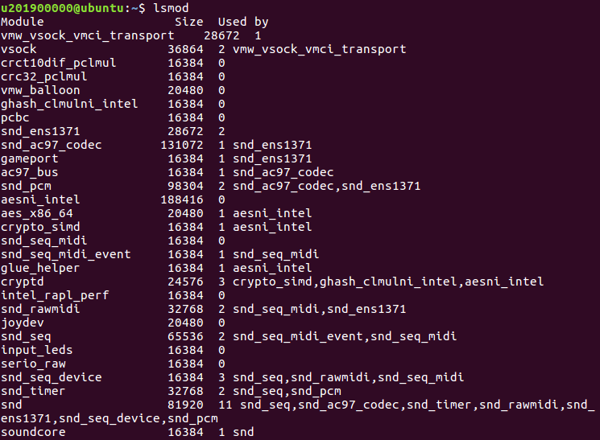
lsmod
현재 커널에 적재된 모듈 확인

Slide 8
모듈 프로그래밍

Slide 9
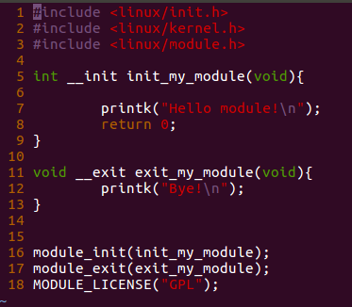
모듈 프로그래밍 (1/7)
기본적인 모듈 프로그램 작성
module_test.c

Slide 10
모듈 프로그래밍[2/7]
module_init()
모듈이 insmod 명령어를 통해 커널에 적재될 때 호출되는 함수 지정
module_exit()
모듈이 rmmod 명령어를 통해 커널에서 제거될 때 호출되는 함수 지정
MODULE_LICENSE(GPL)
모듈을 GPL 라이센스로 설정
이 모듈을 사용하는 프로그램은 GPL 라이센스를 지켜야 한다
참고 : GPL(General Public License)
https://ko.wikipedia.org/wiki/GNU_%EC%9D%BC%EB%B0%98_%EA%B3%B5%EC%A4%91_%EC%82%AC%EC%9A%A9_%ED%97%88%EA%B0%80%EC%84%9C
Notes:
GPL이 궁금하다면?
https://www.gnu.org/licenses/gpl-faq.ko.html#WhatDoesGPLStandFor
GNU 공식 답변

Slide 11
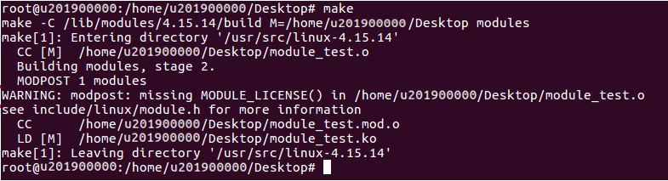
모듈 프로그래밍[3/7]
모듈 라이센스를 설정하지 않았을 때
정상적으로 모듈은 생성되지만 라이센스가 설정되지 않았다는 경고 메세지를 확인 할 수 있다.
Notes:
https://m.blog.naver.com/PostView.nhn?blogId=nels1004&logNo=220269730467&proxyReferer=https%3A%2F%2Fwww.google.com%2F

Slide 12
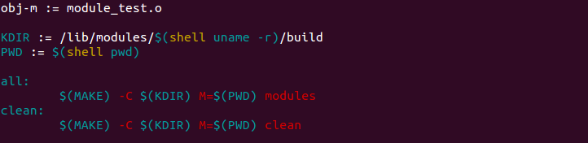
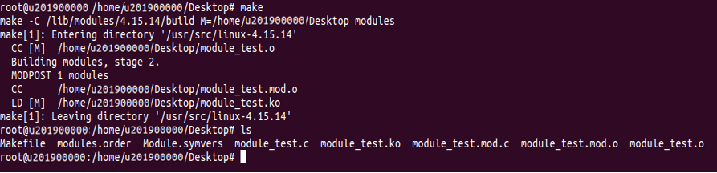
모듈 프로그래밍 (4/7)
Makefile 작성
make 명령어를 이용하여 컴파일
폴더가 변경되거나 커널 버전이 변경되어도 정상적으로 make를 할 수 있게 해준다.
insmod명령어를 통해
로드할 모듈 파일

Slide 13
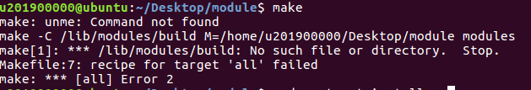
모듈 프로그래밍[5/7]
커널 헤더를 설치하지 않았을 때
sudo su
apt-get install linux-headers-$(uname -r)
apt-get update
apt-get install linux-headers-$(uname –r)
위와 같이 했는데 오류가 발생한다면
vi /etc/apt/source.list
## Security update 부분에 아래의 문구가 빠졌으면 추가하기
deb http://security.kali.org/kali-security kali/updates main contrib non-free
deb http://http.kali.org/kali kali main contrib non-free
Notes:
참고
https://m.blog.naver.com/PostView.nhn?blogId=nels1004&logNo=220269730467&proxyReferer=https%3A%2F%2Fwww.google.com%2F

Slide 14
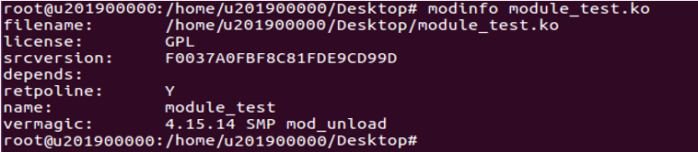
모듈 프로그래밍 (6/7)
모듈 적재
sudo insmod [파일명.ko]
적재된 모듈 확인
lsmod | grep ‘module_test’
모듈 정보 확인
modinfo [모듈이름.ko]

Slide 15
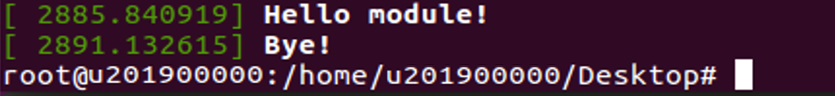
모듈 프로그래밍 (7/7)
모듈 제거
rmmod 모듈명
모듈 동작 확인
dmesg 명령어를 이용하여 커널 메시지 확인

Slide 16
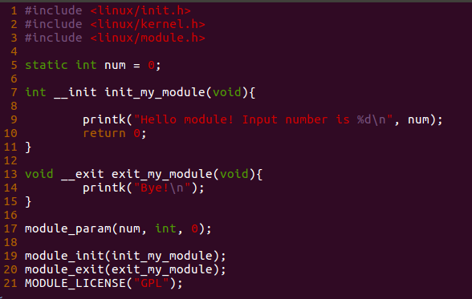
모듈 파라미터 구현 (1/2)
파라미터를 포함한 모듈 프로그램 작성
module_test.c 수정
module_param(변수명, 변수 타입, 접근 속성)

Slide 17
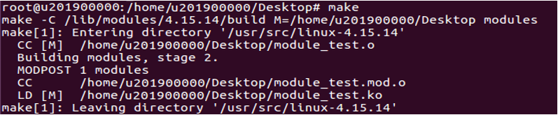
모듈 파라미터 구현 (2/2)
make 명령어를 이용해서 컴파일
파라미터와 함께 모듈 적재
dmesg 명령어를 이용하여 모듈 동작 확인

Slide 18
과제

Slide 19

과제
모듈 프로그램 구현
분반번호와 학번을 파라미터로 받아 커널 메시지로 출력하는 모듈 작성
예시
파일 이름 : module_homework.c
모듈 적재
insmod module_homework.ko classId=분반번호 studentId=학번
출력 결과
예시대로 하지 않아도 무방

Slide 20
과제 제출방법
제출기한
2019.05.27 - 13시 00분
추가 제출 기한
2019.06.03 - 13시 00분
제출방법
한글 파일의 보고서 형태로 제출
단계별 스크린 샷과 설명 포함
OS00_04_학번
e-leraning 과목 강의실 메뉴에 과제제출 메뉴를 통해 과제를 제출

Slide 21
Q&A
Thank you!!

